Slide 1
Cahier de recettes

Slide 2
Le rapport d'intervention
Rapport d’intervention – Optimisation SEO et débogage du site de Nina Carducci
1. Contexte
Dans le cadre de cette intervention, l’objectif était d’améliorer les
performances, l’accessibilité et le référencement naturel du site de la
photographe Nina Carducci tout en corrigeant les problèmes techniques
détectés.

Slide 3
Le Rapport d'intervention
2. Corrections réalisées
Optimisation des performances
- Conversion des images au format WebP afin de réduire leur poids.
- Vérification des performances avec Lighthouse.
- Réduction des éléments ralentissant le chargement des pages.
Passage du rapport Lighthouse de 74 à 95.
Accessibilité
- Ajout d’attributs alt descriptifs sur les images.
- Amélioration de la hiérarchie des titres.
- Association des balises label avec les champs du formulaire.
- Amélioration du contraste de certains éléments détectés par
Wave Evaluation Tool.
Passage du rapport Lighthouse de 68 à 98.

Slide 4
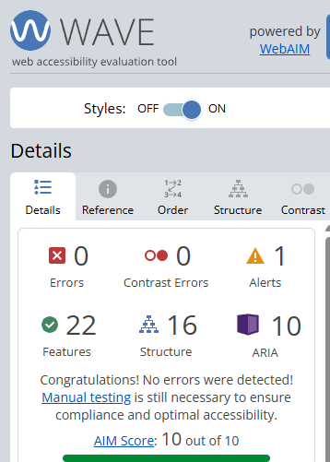
L'accessibilité avec Wave

Slide 5
Le rapport d'intervention
Référencement naturel (SEO)
- Optimisation de la balise Title.
- Optimisation de la Meta Description.
- Ajout des balises Open Graph.
- Ajout des Twitter Cards.
- Amélioration du référencement local avec les mots-clés « photographe à Bordeaux », ainsi que le champ lexical associé à la photographie.
- Ajout de données structurées Schema.org (JSON-LD) de type
LocalBusiness.
- Optimisation des textes alternatifs (alt) des images.
- Test du référencement local avec Google Rich Snippet.
Passage du rapport Lighthouse de 73 à 100

Slide 6
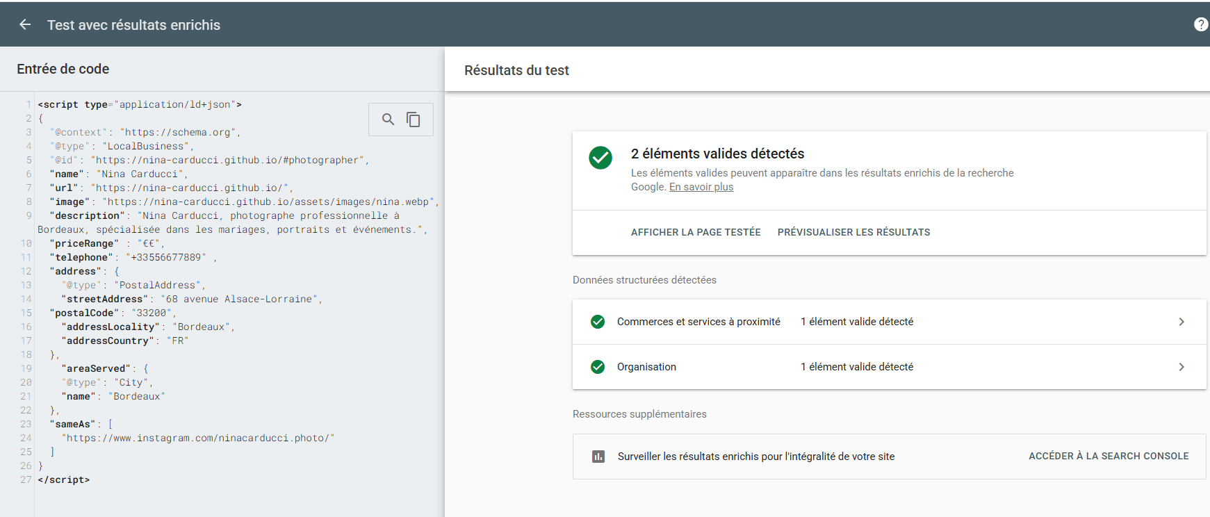
Rich Snippet

Slide 7
Le rapport d'intervention
Débogage
- Correction de la structure HTML.
- Vérification de la validité des données structurées.
- Résolution des bugs demandés. (le click sur les filtres et les flèches pour changer d'image)

Slide 8
Le rapport d'intervention
3. Tests réalisés
- Audit Lighthouse.
- Test des données structurées avec Google Rich Results Test.
- Contrôle du fonctionnement du carrousel.
- Vérification de la galerie filtrable.
- Vérification du formulaire de contact. - Test de l'accessibilité avec Wave extension Tool.
4. Résultats obtenus
- Amélioration des performances du site.
- Amélioration de l’accessibilité.
- Amélioration du référencement naturel.
- Amélioration du référencement local.
- Amélioration de l’expérience utilisateur.

Slide 9
Le rapport d'intervention
Fonction Résultat
------------------------ ----------
Navigation Conforme
Carrousel Conforme
Galerie filtrable Conforme
Images (attributs alt) Conforme
Formulaire de contact Conforme
Balises SEO Conforme
Open Graph Conforme
Twitter Cards Conforme
Données structurées Conforme

Slide 10
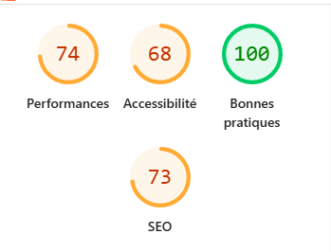
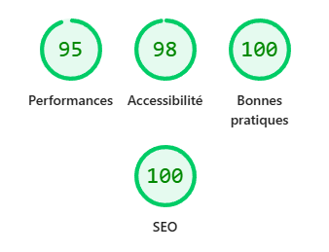
Comparaison des rapports Lighthouse

Slide 11
Conclusion
L’ensemble des optimisations demandées a été réalisé. Le site bénéficie
désormais d’une meilleure accessibilité, de performances améliorées et
d’un référencement naturel renforcé grâce à l’optimisation des balises
HTML, des métadonnées, des données structurées et des contenus.

Slide 12
Cas d'usage : click sur le caroussel
Afin de vérifier le bon fonctionnement du carrousel présent sur la page d'accueil, un test a été réalisé en utilisant les boutons de navigation « Précédent » et « Suivant ». Lors d'un clic sur la flèche « Suivant », le carrousel affiche correctement l'image suivante avec une transition fluide, tandis que l'indicateur actif est mis à jour. De la même manière, un clic sur la flèche « Précédent » permet de revenir à l'image précédente sans anomalie. Les indicateurs situés sous le carrousel permettent également d'accéder directement à l'image correspondante. Aucun dysfonctionnement n'a été constaté lors des différents tests, le comportement du composant est conforme aux attentes.

Slide 13
Cas d'usage : clique sur la photo+ clique sur les flèches
Un test a été réalisé afin de vérifier le fonctionnement de la galerie d'images. Lors d'un clic sur une photographie, celle-ci s'ouvre correctement dans une fenêtre de visualisation (lightbox), permettant d'afficher l'image en grand format. Une fois la lightbox ouverte, les boutons de navigation « Précédent » et « Suivant » ont été testés. Un clic sur la flèche « Suivant » affiche correctement l'image suivante de la galerie, tandis qu'un clic sur la flèche « Précédent » permet de revenir à l'image précédente. Les transitions entre les images s'effectuent sans erreur et l'ensemble des photographies reste accessible via les boutons de navigation. Aucun dysfonctionnement n'a été constaté, le comportement de la galerie est conforme aux attentes et offre une navigation fluide à l'utilisateur.

